Slide 1
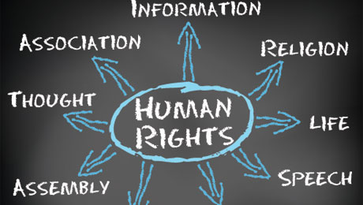
4^{η} Ομάδα- Powerangers
Μέλη: Παναγιώτα Αργύρη
Άννα Μάνιου
Ηλέκτρα Αμπατζίδου
Δημήτρης Μηλιώτης
Βαγγέλης Καρακουλάκης
ΘΕΜΑ ΕΡΓΑΣΙΑΣ
«ΟΡΓΑΝΙΣΜΟΙ-ΥΠΕΡΑΣΠΙΣΤΕΣ ΑΝΘΡΩΠΙΝΩΝ ΔΙΚΑΙΩΜΑΤΩΝ»

Slide 2
Η ΔΡΑΣΗ ΟΡΓΑΝΩΣΕΩΝ ΓΙΑ ΤΗΝ ΥΠΕΡΑΣΠΙΣΗ ΤΩΝ ΑΝΘΡΩΠΙΝΩΝ ΔΙΚΑΙΩΜΑΤΩΝ
Η κύρια δράση για τα ανθρώπινα δικαιώματα που εξελίχθηκε τον τελευταίο αιώνα φαίνεται από την οργάνωση και την πολιτική κάποιων μη κυβερνητικών αλλά και κυβερνητικών οργανώσεων. Οι οργανώσεις αυτές ασχολούνται με την προώθηση των κοινωνικών προβλημάτων, έτσι ώστε να καταφέρουν να πείσουν τα Ηνωμένα Έθνη, τα υπερεθνικά όργανα και τις εθνικές κυβερνήσεις να υιοθετήσουν τις πολιτικές τους, με σκοπό να καταφέρουν ως μία δύναμη να υπερασπιστούν καθώς πρέπει τα ανθρώπινα δικαιώματα για την ορθή και άμεση επίλυση των προβλημάτων αυτών.
Οι οργανισμοί αυτοί παρακολουθούν ό,τι θεωρούν σημαντικό ζήτημα που αφορά άμεσα και έμμεσα τα ανθρώπινα δικαιώματα ανά τον κόσμο, προωθώντας τη γνώμη και τη δράση τους επ’ αυτών. Παράλληλα, μετατρέπουν σύνθετα διεθνή ζητήματα σε δραστηριότητες για την σωστή επίλυσή τους

Slide 3
UNICEF
Η UNICEF δημιουργήθηκε από την γενική συνέλευση του Οργανισμού Ηνωμένων Εθνών, στις 11 Δεκεμβρίου 1946.
Στόχος της είναι η παροχή ανθρωπιστικής βοήθειας σε παιδιά και μητέρες που ζουν σε αναπτυσσόμενες χώρες
Το 1953 η UNICEF έγινε μόνιμο μέλος του συστήματος του Ο.Η.Ε. και έχει την έδρα της στην Νέα Υόρκη.
Τα κύρια έσοδα της UNICEF προέρχονται από κυβερνήσεις κρατών, καθώς και ιδιώτες.
Η UNICEF είναι διακυβερνητικός οργανισμός και έτσι υπολογίσιμος για τις κυβερνήσεις των κρατών

Slide 4
ACTION AID
Είναι διεθνής μη κερδοσκοπική οργάνωση με στόχο την καταπολέμηση της φτώχειας και τις ανισότητας.
Αρχικά η δράση της επικεντρώθηκε στην παροχή υλικής βοήθειας όπως νερό, τροφή και είδη πρώτης ανάγκης, καθώς και στην εξασφάλιση εκπαίδευσης για τα παιδιά.
Απέδειξε πως μέσω της κάλυψης των αναγκών αυτών υποστηρίζονται ανθρώπινα δικαιώματα όπως αυτό της υγείας, της τροφής, της εκπαίδευσης κτλ.

Slide 5
ΚΟΙΝΩΝΙΑ των ΕΘΝΩΝ
ΟΗΕ
ΔΙΕΘΝΗΣ ΑΜΝΗΣΤΙΑ
UNESCO
ΠΑΡΑΤΗΡΗΤΗΡΙΟ ΑΝΘΡΩΠΙΝΩΝ ΔΙΚΑΙΩΜΑΤΩΝ
NAACP

Slide 6
Η ΔΡΑΣΗ ΠΟΛΙΤΩΝ ΓΙΑ ΤΗΝ ΥΠΕΡΑΣΠΙΣΗ ΤΩΝ ΑΝΘΡΩΠΙΝΩΝ ΔΙΚΑΙΩΜΑΤΩΝ
(ΥΠΟΣΤΗΡΙΚΤΕΣ)
Μπορεί η δράση των κυβερνητικών και μη κυβερνητικών οργανώσεων να ήταν ζωτική για την υπεράσπιση των ανθρωπίνων δικαιωμάτων, όμως σίγουρα παρατηρήθηκε και το ατομικό ενδιαφέρον ευαισθητοποιημένων πολιτών.
Μαχάτμα Γκάντι
Νέλσον Μαντέλα
Ελεάνορ Ρούζβελτ
Μάρτιν Λούθερ Κινγκ
Μητέρα Τερέζα

Slide 7
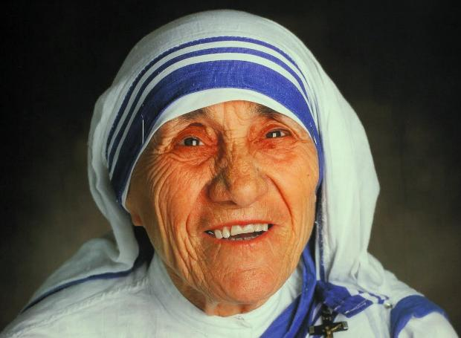
Η Μητέρα Τερέζα ήταν Αλβανίδα Καθολική μοναχή που εκτέλεσε σημαντικό φιλανθρωπικό έργο, από τα Σκόπια. Για πάνω από 45 χρόνια, η Μητέρα Τερέζα βοήθησε τους φτωχούς και τους αρρώστους σε όλο τον κόσμο, με αποτέλεσμα να αγιοποιηθεί από τον Πάπα Ιωάννη Παύλο Β’ το 1997. Είναι κάτοχος του βραβείου Νόμπελ Ειρήνης του 1979 για "τις εκστρατείες της σχετικά με την ενημέρωση για τη φτώχεια".
Μητέρα Τερέζα
«Η μοναξιά και η αίσθηση ότι δεν σε θέλουν είναι η χειρότερη φτώχεια»
«Μία από τις μεγαλύτερες αρρώστιες είναι να μην είσαι τίποτα για κανέναν»
« Αν θέλεις να δουλέψεις για την παγκόσμια ειρήνη, πήγαινε σπίτι σου και αγάπα την οικογένεια σου»

Slide 8
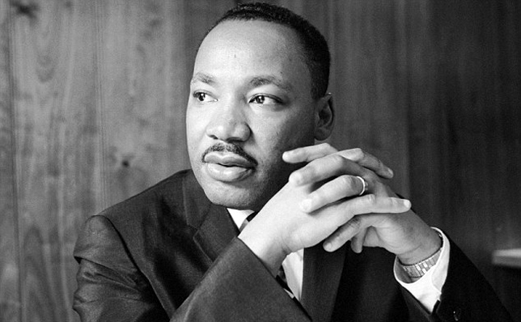
Μάρτιν Λούθερ Κινγκ
Οραματίστηκε έναν καινούριο κόσμο στον οποίο η ελπίδα, η ελευθερία και η αγάπη έχουν θέση για όλους, χωρίς καμία διάκριση
Το όραμά του αυτό, η ίδια του η ζωή και τελικά η δολοφονία του (4 Απριλίου 1968), επηρέασαν καθοριστικά την αλλαγή της φυλετικής Αμερικής και τελικά όλη την ανθρωπότητα
«Αν ένας άνθρωπος δεν έχει βρει κάτι για το οποίο θα πέθαινε, δεν αξίζει να ζει»
«Πάντα είναι ο κατάλληλος χρόνος για να κάνεις αυτό που είναι σωστό»
«Η πιο επίμονη και επείγουσα ερώτηση στη ζωή είναι: “τι κάνεις για τους άλλους;“»

